Slide 1
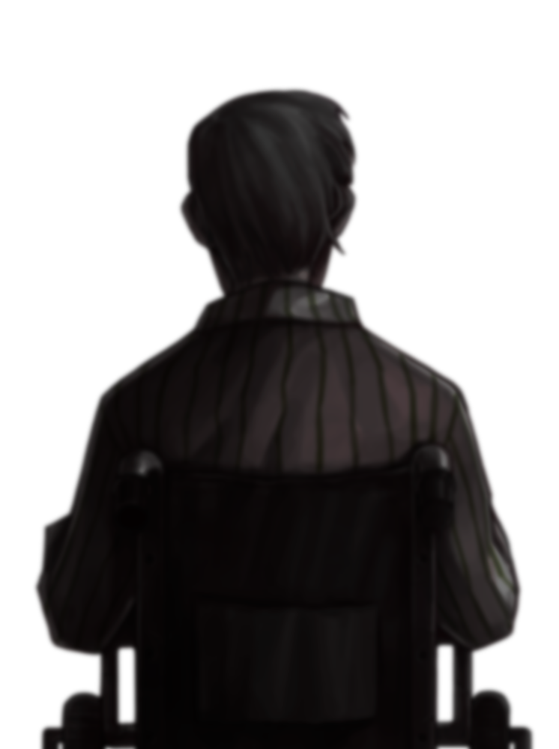
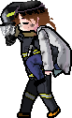
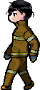



불 너머에: Recall
[ 모바일 횡스크롤 퍼즐 어드벤처 ]
2018년 2학기 게임 프로젝트 [ 8팀 ]

Slide 2
팀원 구성
: 2018년 2학기 게임 프로젝트
기획 / 16기획 이재진 (발표자)
원화 및 UI / 17그래픽 임혜인
배경 및 이펙트 / 17그래픽 최세빈
캐릭터 / 17그래픽 최혜원
프로그래밍 / 17프로그래밍 황현웅

Slide 3
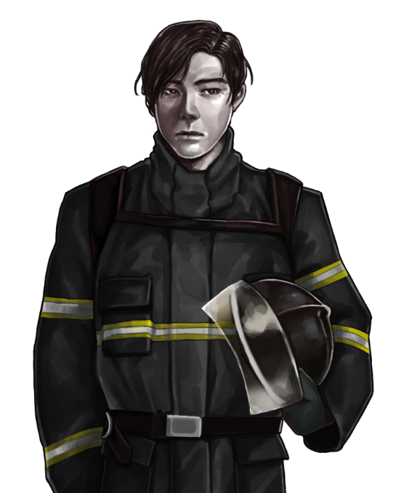
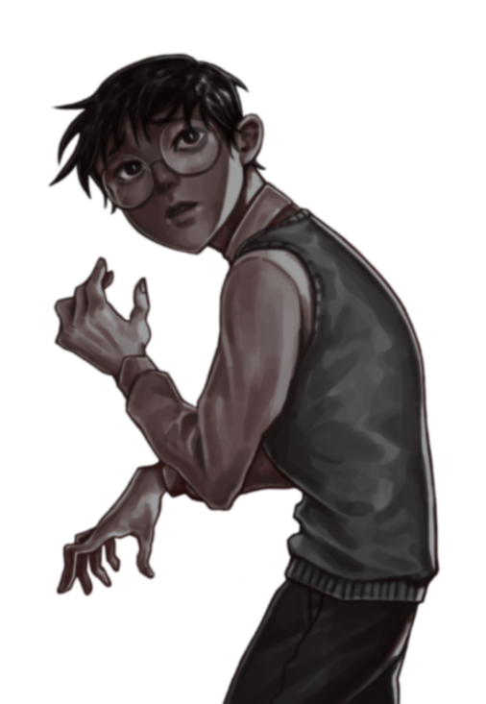

게임 개요
TITLE | 불 너머에: Recall (Another Fire: Recall)
장르 | 어드벤처 / 퍼즐 / 시리어스 / 미스테리
그래픽 | 2D 횡스크롤 사이드뷰 (Pixel art)
플랫폼 | 모바일 (Android)
해상도 | 720x360 (18:9 및 16:9 화면비 우선지원) 패널 세로 사이즈에 맞춰 최적화
플레이어 | 싱글 플레이
조작법 | 터치 스크린
개발 엔진 | Unity (2017.4.6f1)

Slide 4
진형의 사망
1회차 or 플레이 미흡
진형을 주인공이 직접 구출
신형 방화복이 있다
진형이 스스로 생존
소화기를 흔들었다
진형은 생존했는가?
프롤로그 및 챕터 1
사람들을 먼저 구출한다
엔딩 / 불편한 진실
진형의 죽음
엔딩 / 비극
성공적인 구출
엔딩 / 멋진 세계
사람들을 먼저 구출한다
엔딩 / 패닉룸
멘탈 유지 실패 (모든 루트 공통)
엔딩 / 자살
진형이 동료 소방관으로 등장
*주인공이 만든 환상
직접 아버지를 구출한다
엔딩 / 불명예
시연 내용
게임의 주요 시나리오를 볼 수 있는 2회차 시나리오 플레이

Slide 5
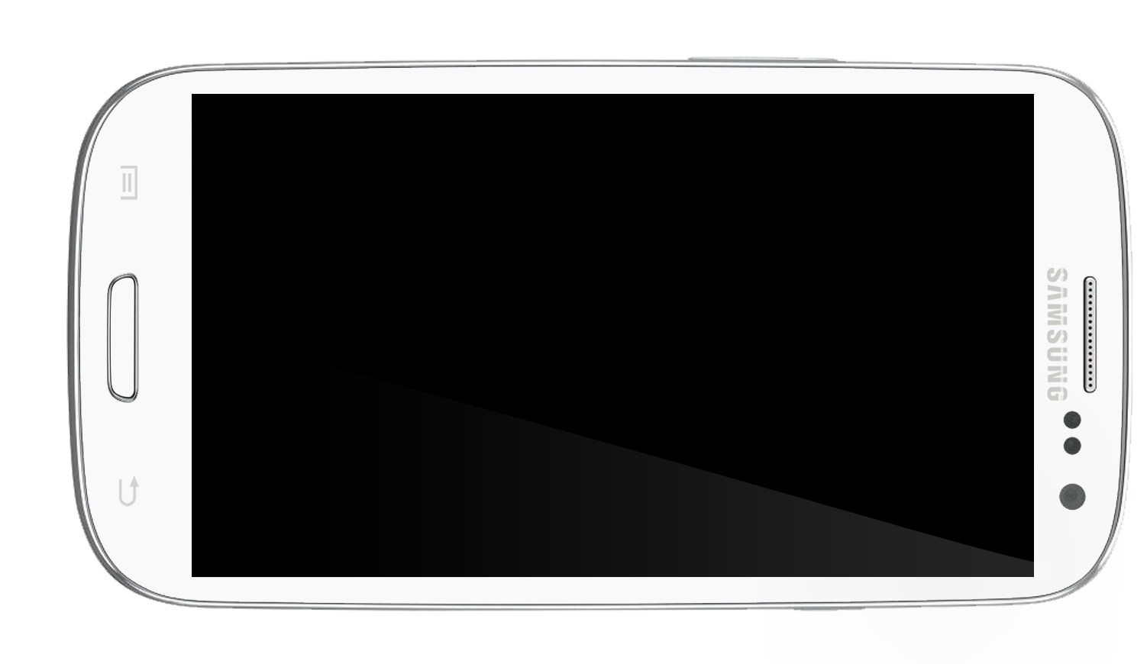

게임 시연
: 튜토리얼 생략 ~
PC에서 모바일 APP Player로 플레이

